Slide 1
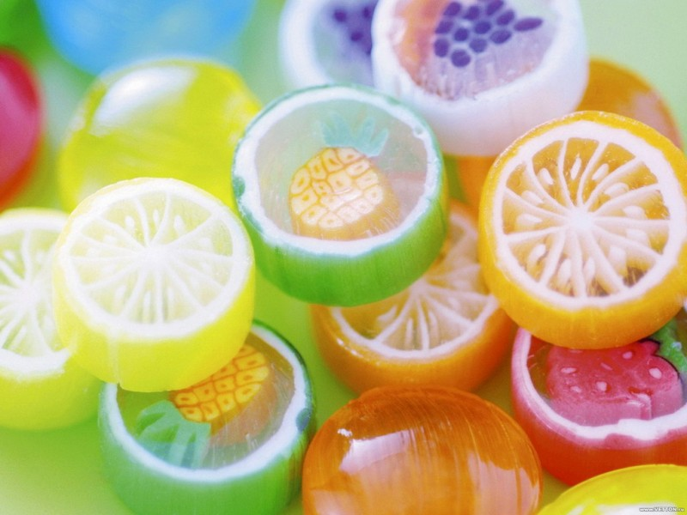
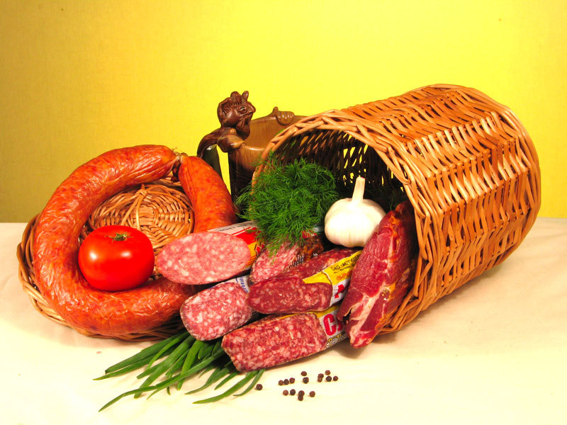
Топ - 10 ШКІДЛИВА ЇЖА

Slide 2
ЧИПСи

Slide 3
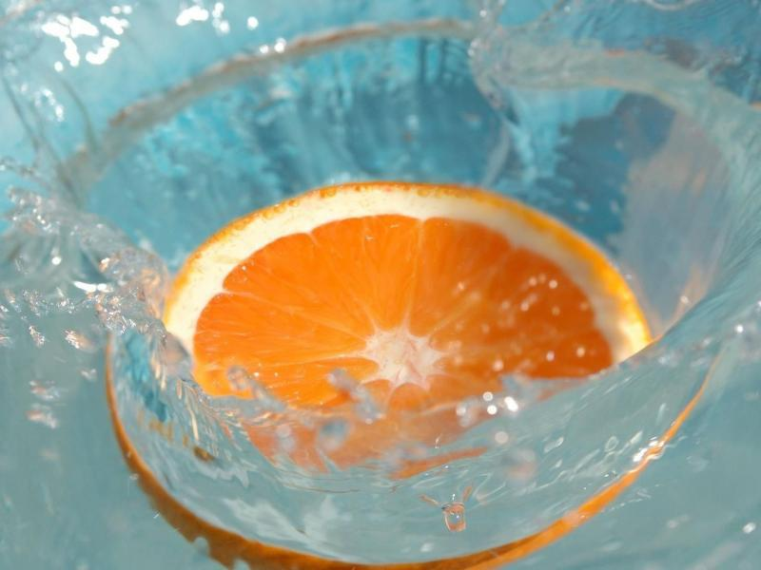
ГАЗОВАНА ВОДА

Slide 4
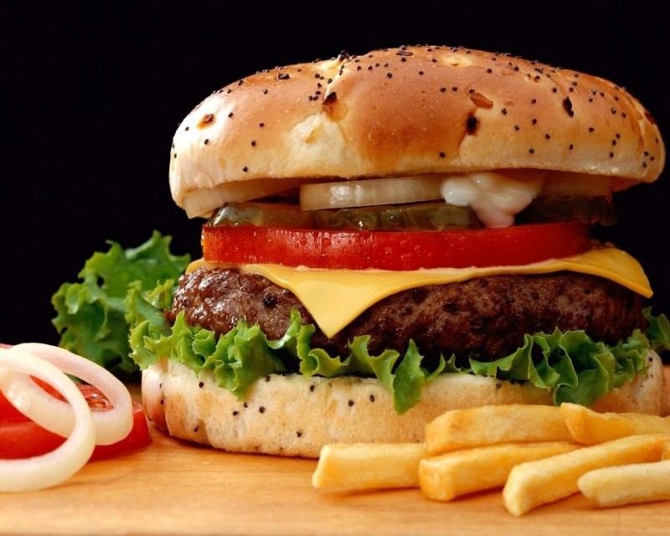
ФАСТ - ФУД

Slide 5
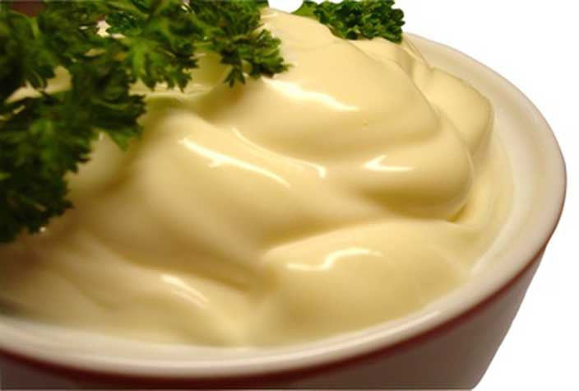
МАЙОНЕЗ

Slide 6
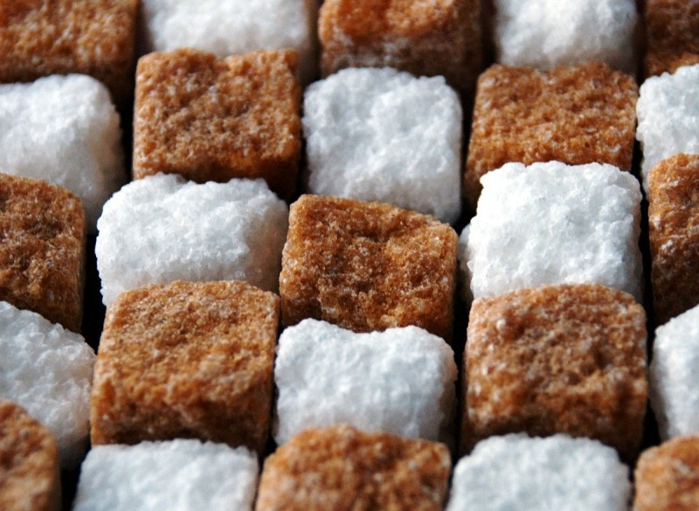
СІЛЬ ТА ЦУКОР

Slide 7
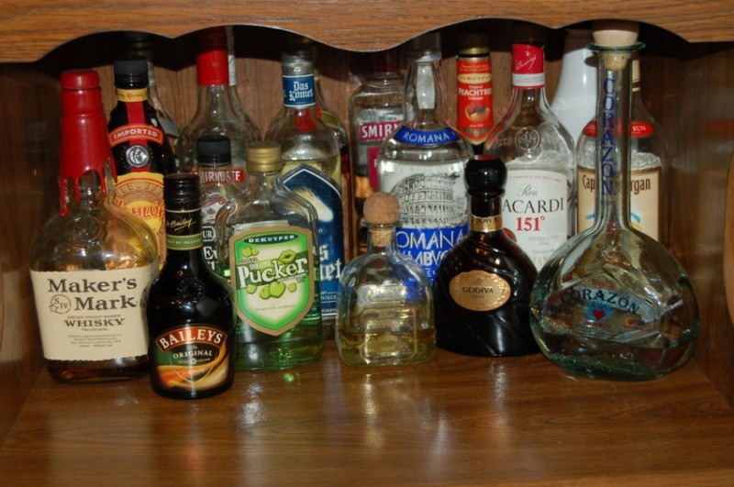
АЛКОГОЛЬ

Slide 8
КОВБАСИ ТА КОПЧЕНОСТІ

Slide 9
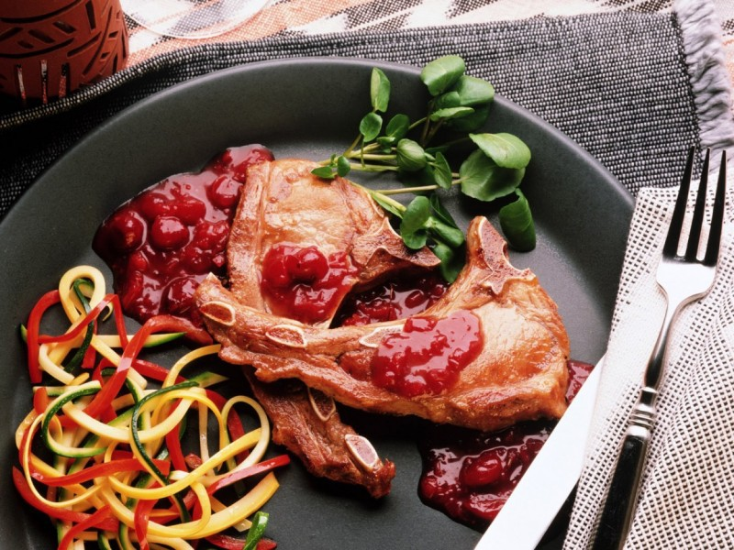
СМАЖЕНЕ

Slide 10
СОЛОДОЩІ

Slide 11
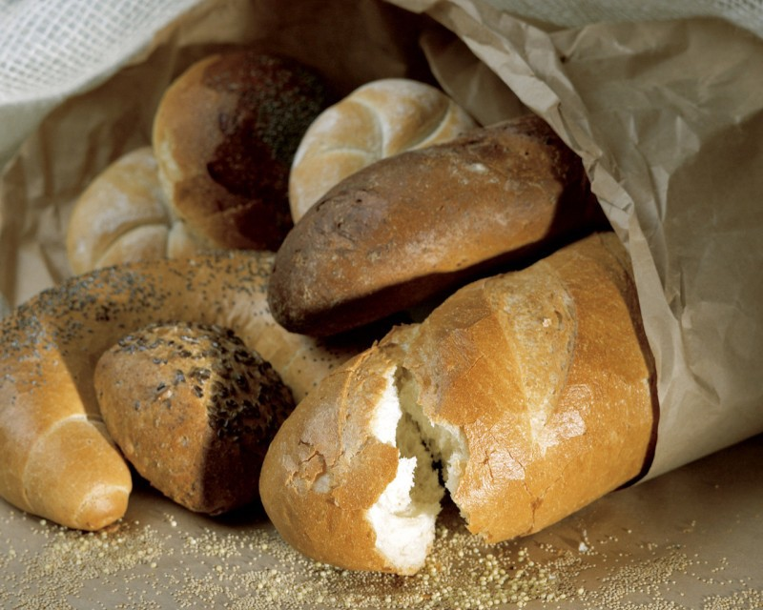
БІЛИЙ ХЛІБ

